Slide 1



Сбор и обработка данных по валютам с помощью ClickHouse
ClickHouse для инженеров и архитекторов БД

Slide 2


Меня хорошо видно
& слышно?

Slide 3

Защита проекта
Тема: Сбор и обработка данных по валютам с помощью ClickHouse.
Куликов Максим
ПАО Сбербанк
Главный инженер по разработке

Slide 4
Цель и задачи проекта
Цель проекта: создать систему для получения данных по курсам валют, обработать данные и построить материализованные представления, подготовить визуализацию данных.
1. | Реализовать ежедневный сбор данных в PostgreSQL.
2. | Реализовать передачу данных в ClickHouse через брокер сообщений Kafka.
3. | Обработать данные в ClickHouse и построить витрины.
4. | Сделать визуализацию данных в Superset.

Slide 5
Какие технологии использовались
1. | Docker, Java 17, debezium
2. | PostgreSQL 17.5
3. | ClickHouse 25.2.1
4. | Kafka, Kafka-ui, Superset

Slide 6
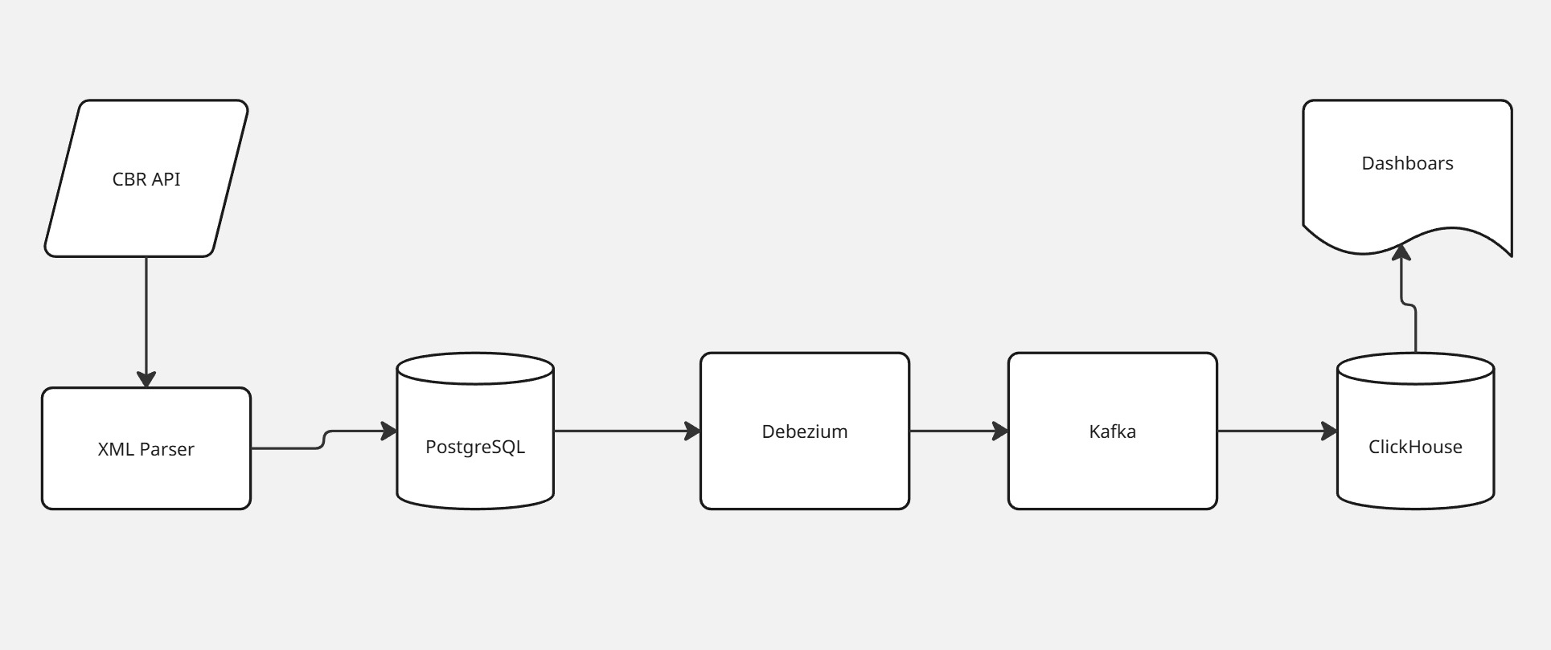
Что получилось

Slide 7

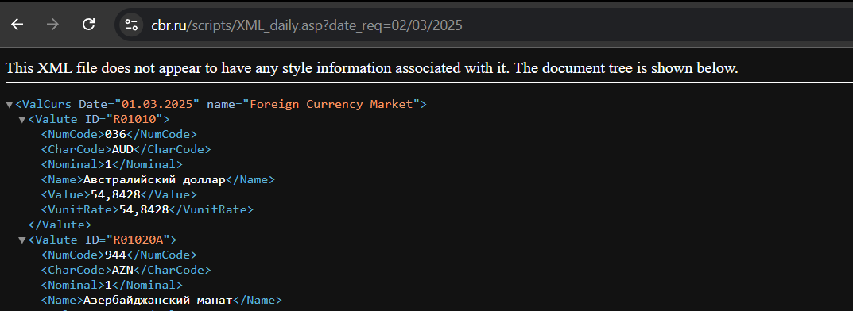
Источник данных
Данные берутся с сайта банка России по api:
https://www.cbr.ru/development/SXML/

Slide 8
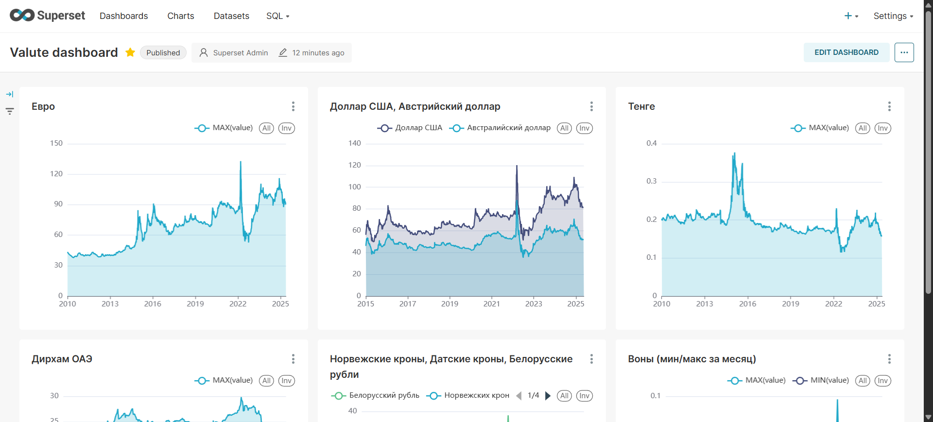
Дашборды

Slide 9
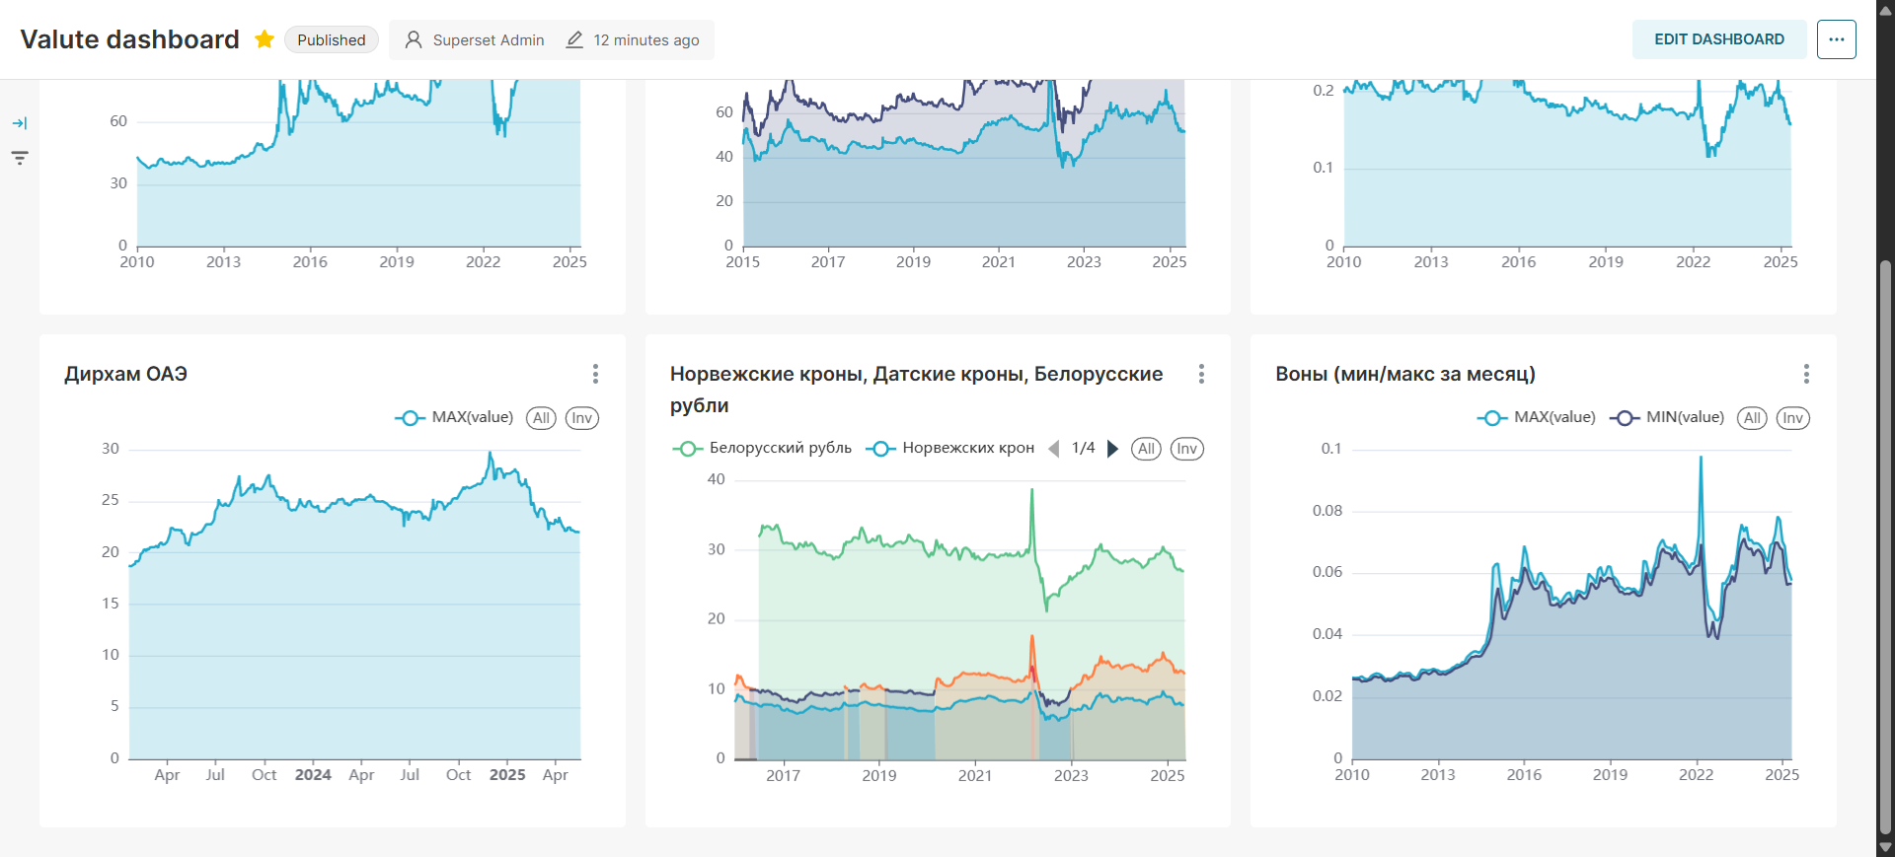
Дашборды

Slide 10

Выводы
Оцените работу над проектом и ответьте на вопросы:
У вас получилось достичь цели и выполнить все задачи?
Что далось легко, а с чем возникли трудности?
Сколько времени занял проект?
Насколько полезным оказался для вас проект от 1 до 10?
1 = я не научился ничему новому
10 = очень полезно, я получил новый опыт
Остались ли у вас вопросы по проекту?
Как вы планируете развиваться дальше?
1.
2.
3.

Slide 11
Вопросы и рекомендации
+
–
если есть вопросы
если вопросов нет

Slide 12

Спасибо за внимание!

Slide 13


Slide 14

3. Используйте нашу фирменную цветовую палитру (её найдете в следующем слайде)
4. Визуальные материалы:
Добавляйте релевантные изображения к текстовым блокам
Используйте иконки или эмодзи для визуализации ключевых пунктов
Используйте инфографику для визуализации сложной информации
качественные изображения вы можете взять в папке

Slide 15
Слайд с кодом 1
int **a; // указатель на указатель на строку элементов
int i, j, n, m;
system("chcp 1251");
system("cls");
printf("Введите количество строк: ");
scanf("%d", &n);
printf("Введите количество столбцов: ");
scanf("%d", &m);
// Выделение памяти под указатели на строки
a = (int**)malloc (n * sizeof(int*));
// Ввод элементов массива
for (i = 0; i<n; i++) // цикл по строкам
{
// Выделение памяти под хранение строк
a[i] = (int*)malloc(m * sizeof(int));
for (j = 0; j<m; j++) // цикл по столбцам
{
printf("a[%d][%d] = ", i, j);
scanf("%d", &a[i][j]);
}
(n * sizeof(int*))

Slide 16
Слайд с кодом 2
int **a; // указатель на указатель на строку элементов
int i, j, n, m;
system("chcp 1251");
system("cls");
printf("Введите количество строк: ");
scanf("%d", &n);
printf("Введите количество столбцов: ");
scanf("%d", &m);
// Выделение памяти под указатели на строки
a = (int**)malloc (n * sizeof(int*));
// Ввод элементов массива
for (i = 0; i<n; i++) // цикл по строкам
{
// Выделение памяти под хранение строк
a[i] = (int*)malloc(m * sizeof(int));
for (j = 0; j<m; j++) // цикл по столбцам
{
printf("a[%d][%d] = ", i, j);
scanf("%d", &a[i][j]);
}

Slide 17
Слайд с кодом 3
int **a; // указатель на указатель на строку элементов
int i, j, n, m;
system("chcp 1251");
system("cls");
printf("Введите количество строк: ");
scanf("%d", &n);
printf("Введите количество столбцов: ");
scanf("%d", &m);
// Выделение памяти под указатели на строки
a = (int**)malloc(n * sizeof(int*));
// Ввод элементов массива
for (i = 0; i<n; i++) // цикл по строкам
{
// Выделение памяти под хранение строк
a[i] = (int*)malloc(m * sizeof(int));
for (j = 0; j<m; j++) // цикл по столбцам
{
printf("a[%d][%d] = ", i, j);
scanf("%d", &a[i][j]);
}

Slide 18
Слайд с кодом и текстом
Тезис 1
Тезис 2
Тезис 3
int **a; // указатель на строку
int i, j, n, m;
system("chcp 1251");
system("cls");
printf("Введите количество строк: ");
scanf("%d", &n);
printf("Введите количество столбцов: ");
scanf("%d", &m);
// Выделение памяти под хранение строк

Slide 19
Слайд с таблицей
Название столбца | Название столбца | Название столбца
Текст нежирным шрифтом | Текст нежирным шрифтом | Текст нежирным шрифтом

Slide 20
Слайд с таблицей
 | Название столбца | Название столбца | Название столбца
1. | Текст нежирным шрифтом | Текст нежирным шрифтом | Текст нежирным шрифтом
2.
3.
4.
5.

Slide 21
Единственно верного
решения не существует.
Хотя существует
много неверных.
Дэвид Акин, NASA

